Slide 1
转正答辩
纪俊林

Slide 2



01
主要工作
目录
CONTENT
02
工作感悟
03
成长和改进点
04
工作规划

Slide 3
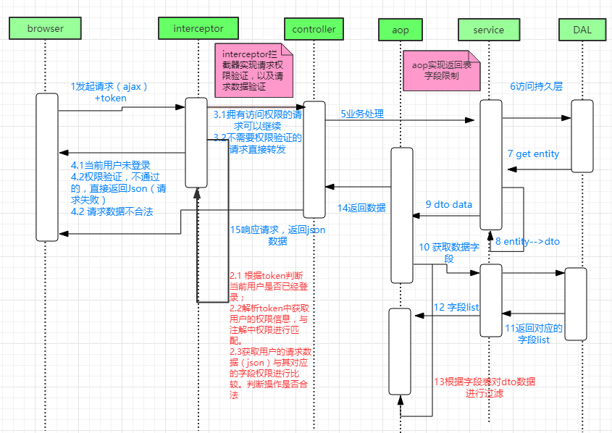
1
主要工作
权限设计
权限设计：不同用户的操作权限不同，可以查看的信息不同。
采用拦截器，过滤器实现鉴权及接口权限。
采用aop切面实现字段控制。
后期采用直接查询返回有权限访问的数据。

Slide 4
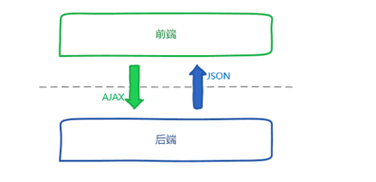
2
主要工作
前后端分离设计
REST架构实现
统一响应结构；
前后台数据转换；
异常处理；
安全机制，采用token机制，利用JWT,redis实现用户验证，鉴权。

Slide 5
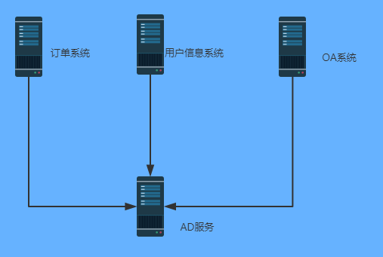
3
主要工作
安全机制：用户认证
任务
学习LDAP。
访问AD服务，实现用户认证。

Slide 6
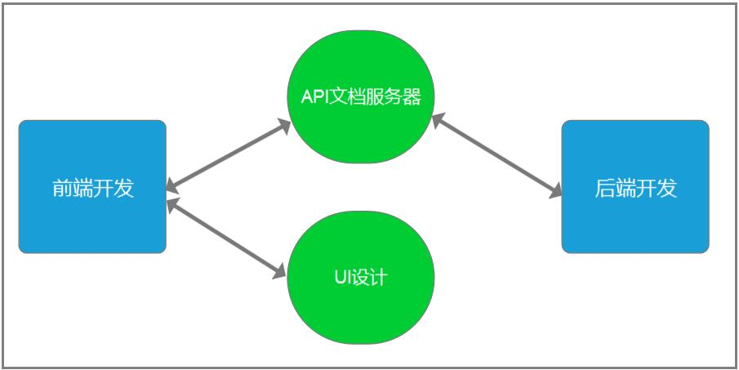
主要工作
API接口文档
4
学习swagger生成接口文档；
api接口文档在前后端开发过程中至关重要，尤其是版本管理。尝试如何实现api文档服务。

Slide 7
主要工作
前端VUE架构
5
任务
快速学习VUE相关知识点；
搭建前端VUE架构；

Slide 8
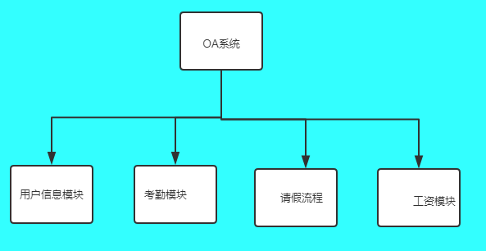
主要工作
OA 系统开发
6
任务
人员信息模块；
考勤模块；
请假，补卡流程；
工资模块（因工资结算变更，后续工作暂停）

Slide 9
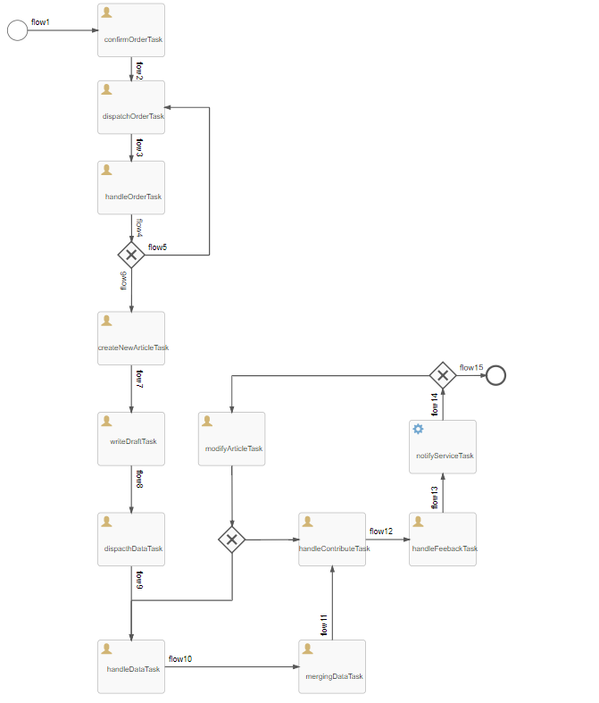
主要工作
7
订单系统开发
任务
学习工作引擎：flowable。
理解公司业务；进行流程设计。
采用Maven模块化代码架构，构建服务。

Slide 10
8
工作感悟
过于关注技术点；前期一个人开发时，过于追求更好的解决方案，而忽略了OA项目进度。
在实际的业务需要方面，要不断积累经验，加强沟通。
当有了小团队时，没能发挥团队力量，开发效率，软件质量不增反降。作为项目直接参与直接负责人，没能评估好团队存在的不足之处。
OA完成后没有考虑部署情况，在编写代码过程中要保证质量以及后期的扩展性。
前端代码业务逻辑方面没有加强把关；没有真正考虑到前端人员的真实情况。
测试环境很重要，自己应该系统性的测试。
对上线没有足够重视，尽管是公司内部使用，也要当成是正式产品。
作为团队直接负责人，要学会分配任务，把控进度，让团队成员参与其中。

Slide 11
9
成长和改进点
角色改变
从一个纯编程的角色，转换为一个项目的直接负责人；从无到有，参与项目的设计，规划，以及后期的代码实现。非常感谢公司领导的信任，因为自己的经验不够，开发过程中肯定存在很多不足之处。
针对性学习
在开发过程中不断巩固了springboot相关知识点，提高了代码设计能力，和代码质量；同时也学习了LDAP，Flowable,vue等技术。
改进点
任务职责分工明确，提高团队的开发效率；
要把控好代码质量，把握好开发进度；
重视测试环境，尤其前端页面，以及页面逻辑，团队成员经验不足，应该想办法加强；
要学会记录总结，减少无用功。

Slide 12
10
工作规划
当前工作规划
OA系统要系统性的测试一下；前端页面还存在问题需要及时解决。
编写订单系统的api接口设计文档；
及时沟通不断完善订单业务流程。
和前端及时沟通设计出页面；
4月6号前，能运行完整的测试版本。

Slide 13
感谢大家的指导！

